Slide 1




ANALISIS DE DATOS:
BUSINESS INTELLIGENCE & BIG DATA & IA (Inteligencia Artificial)
2º DAM
DESARROLLO DE APLICACIONES MULTIPLATAFORMA
Notes:
‹#›

Slide 2

Proyecto Final BI
Se formarán equipos de 3 integrantes.
Todos los Equipos serán Clientes:
Crearán una empresa ficticia.
Expondrán las necesidades del negocio.
Todos los Equipos serán Desarrolladores
Crearán un cdm que responda a dichas preguntas.
No podrán existir casos repetidos.
Deben preparar Power Point explicativos: definición del proyecto, objetivos, datos y los resultados obtenidos del cdm
Tendrán que hablar los 3 integrantes del grupo.
Se formarán Equipos
Uno de los integrantes ha de ser el LEADER
Será el único que puede ponerse en contacto por email.
Entregará el trabajo
La exposición tendrá una duración de 10-12 minutos. Muy importante que lo tengáis medido!
Será Obligatorio para aprobar la Asignatura

Slide 3
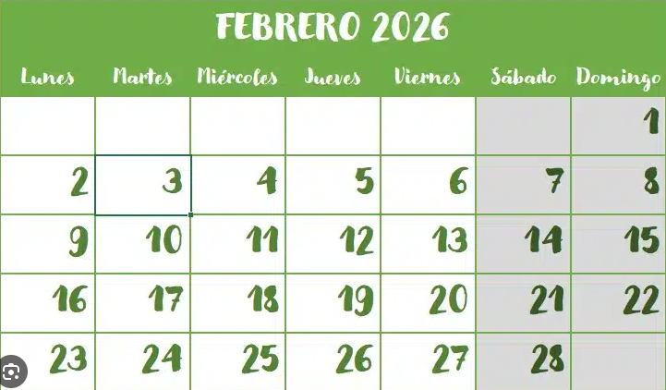
Fecha de Entrega
Entrega VIERNES 27/02/26
El 20/02/26 se hará un sorteo para discernir el orden de exposición de los grupos
3 grupos cada 30 minutos
Grupo A: De 15:30 a 17:30
Grupo B: De 17:30 a 19:30

Slide 4
Contenidos y Entregas
Será la base para la exposición y contendrá:
Integrantes del Equipo.
Indicar quién es el Líder.
Nombre de Proyecto o Empresa.
Descripción corta.
Qué ha hecho cada integrante del equipo.
Una descripción más extensa de lo que se representa en cada pantalla (pantallazo incluído de Power BI).
Análisis de los datos y conclusiones.

Slide 5

Contenidos y Entregas
Ha de cumplir con los siguientes requisitos:
Nombre CM_NombreEmpresa.pbix
Tendrá que hacerse todo el proceso ETL que culminará en un modelo en estrella con al menos 5 dimensiones y una tabla de hechos.
Las tablas tendrán que estar parametrizadas. (Lo veremos hoy)
Debe tener mínimo 4 pestañas (pueden ser más y se puntuará mejor)
Un de ellas ha de ser un Menú que apunte al resto de las páginas (Lo veremos hoy)

Slide 6
Contenidos y Entregas
Ha de cumplir como mínimo con los siguientes requisitos:
Una tabla Calendario.
4 páginas
5 filtros
4 gráficos y 2 kpis por página
Tabla de medidas usando al menos estas:
SUM
SUMX
CALCULATE

Slide 7

DATOS
Si no encontráis Datos ni ejemplos, aquí tenéis una ayudita:
https://www.kaggle.com/datasets/

